Slide 1
BÀI TẬP SỐ 2: THIẾT KẾ TC Ô CỬA BÍ MẬT CHO TRẺ MG 4-5 TUỔI.
Chủ đề: Động vật
HỌ TÊN: Nguyễn Thị Quỳnh
Ngày sinh:23/041982
Trường mầm non Cồn

Slide 2
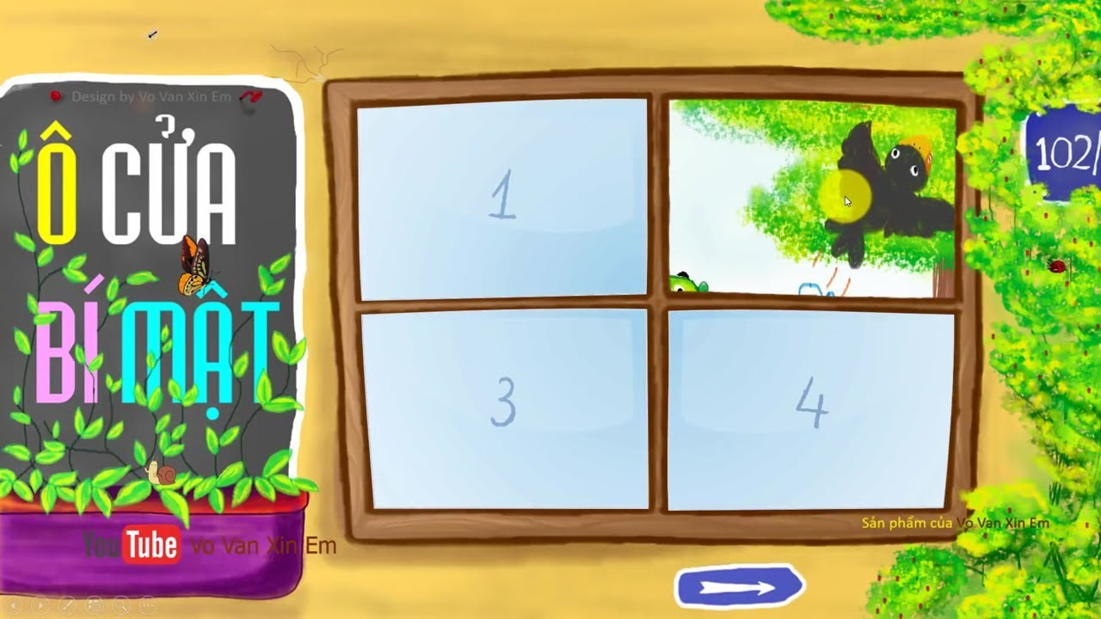
1
2
3
4

Slide 3


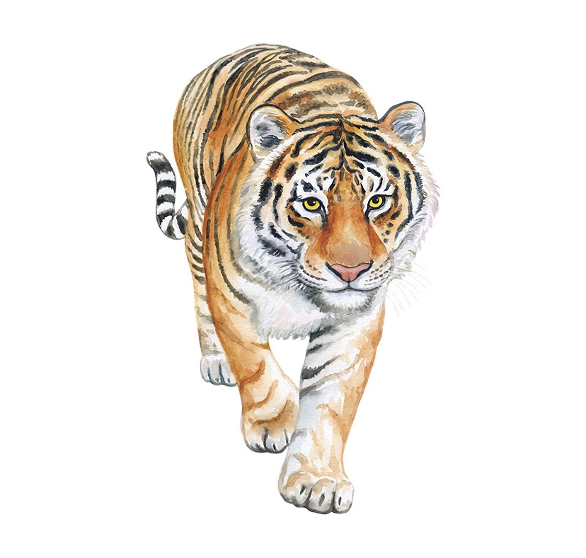
Đây là tiếng kêu của con vật nào?

Slide 4
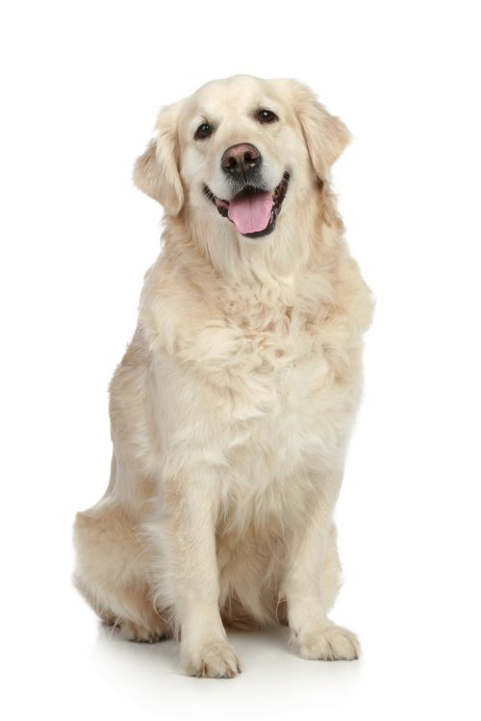
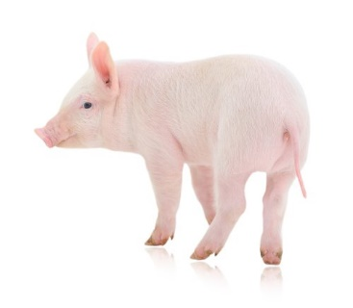
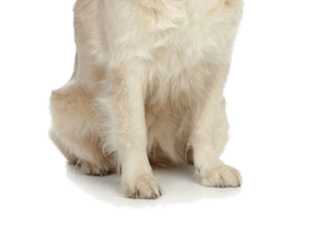
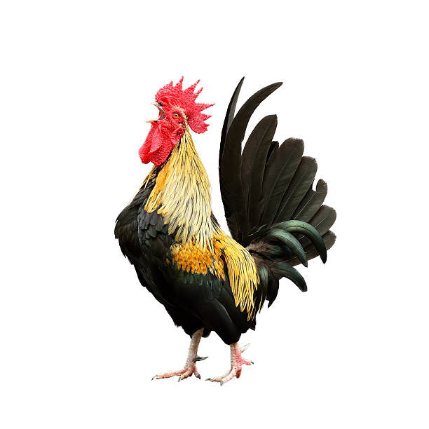

Tìm bộ phận còn thiếu của con vật?

Slide 5
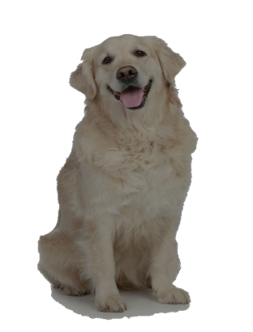
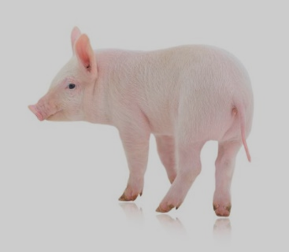
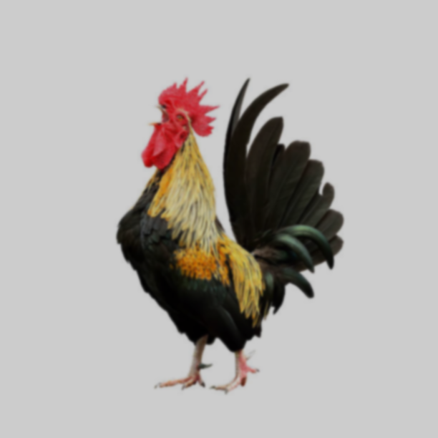
Tìm bóng của con vật

Slide 6
Con vật nào biến mất?
Con chó
Con lợn
Con gà

